Slide 1
《C程序设计》
作者：谭浩强 主讲：小甲鱼
第八章 指针

Slide 2
指针啥玩意？似乎很神秘？
指针是C语言中的一个重要的概念，也是C语言的一个重要特色。
正确而灵活地运用它，可以有效地表示复杂的数据结构；能动态分配内存；能方便地使用字符串；有效而方便地使用数组……
掌握指针的应用，可以使程序简洁、紧凑、高效。可以说，不掌握指针就是没有掌握C的精华。

Slide 3
地址和指针的概念
为了说清楚什么是指针，必须弄清楚数据在内存中是如何存储的，又是如何读取的。
青春公寓
内存
0
…...
…...
2000
50
601
602
2001
501
502
2002
401
402
2003
2004
301
302
2005
201
202
…...
…...
101
102
美眉家
存储数据

Slide 4
地址和指针的概念
内存区的每一个字节有一个编号，这就是“地址” 。如果在程序中定义了一个变量，在对程序进行编译时，系统就会给这个变量分配内存单元。
在C语言中，对变量的访问有两种方式，直接访问和间接访问。

Slide 5
关于直接访问和间接访问
打个比方，为了开一个A抽屉，有两种办法：
一种方法是：将A钥匙带在身上，需要时直接找出该钥匙打开抽屉：取出所需的东西。
另一种办法是：为安全起见，将该A钥匙放到另一抽屉B中锁起来。如果需要打开A抽屉，就需要先找出B钥匙，打开B抽屉，取出A钥匙，再打开A抽屉，取出A抽屉中之物。

Slide 6
关于直接访问和间接访问
直接访问如：a=5;
系统在编译时，已经对变量分配了地址，例如，若变量a分配的地址是2000，则该语句的作用就是把常数5保存到地址为2000的单元。
间接访问如：scanf("%d",&a);
调用函数时，把变量a的地址传递给函数scanf，函数首先把该地址保存到一个单元中，然后把从键盘接收的数据通过所存储的地址保存到a变量中。

Slide 7
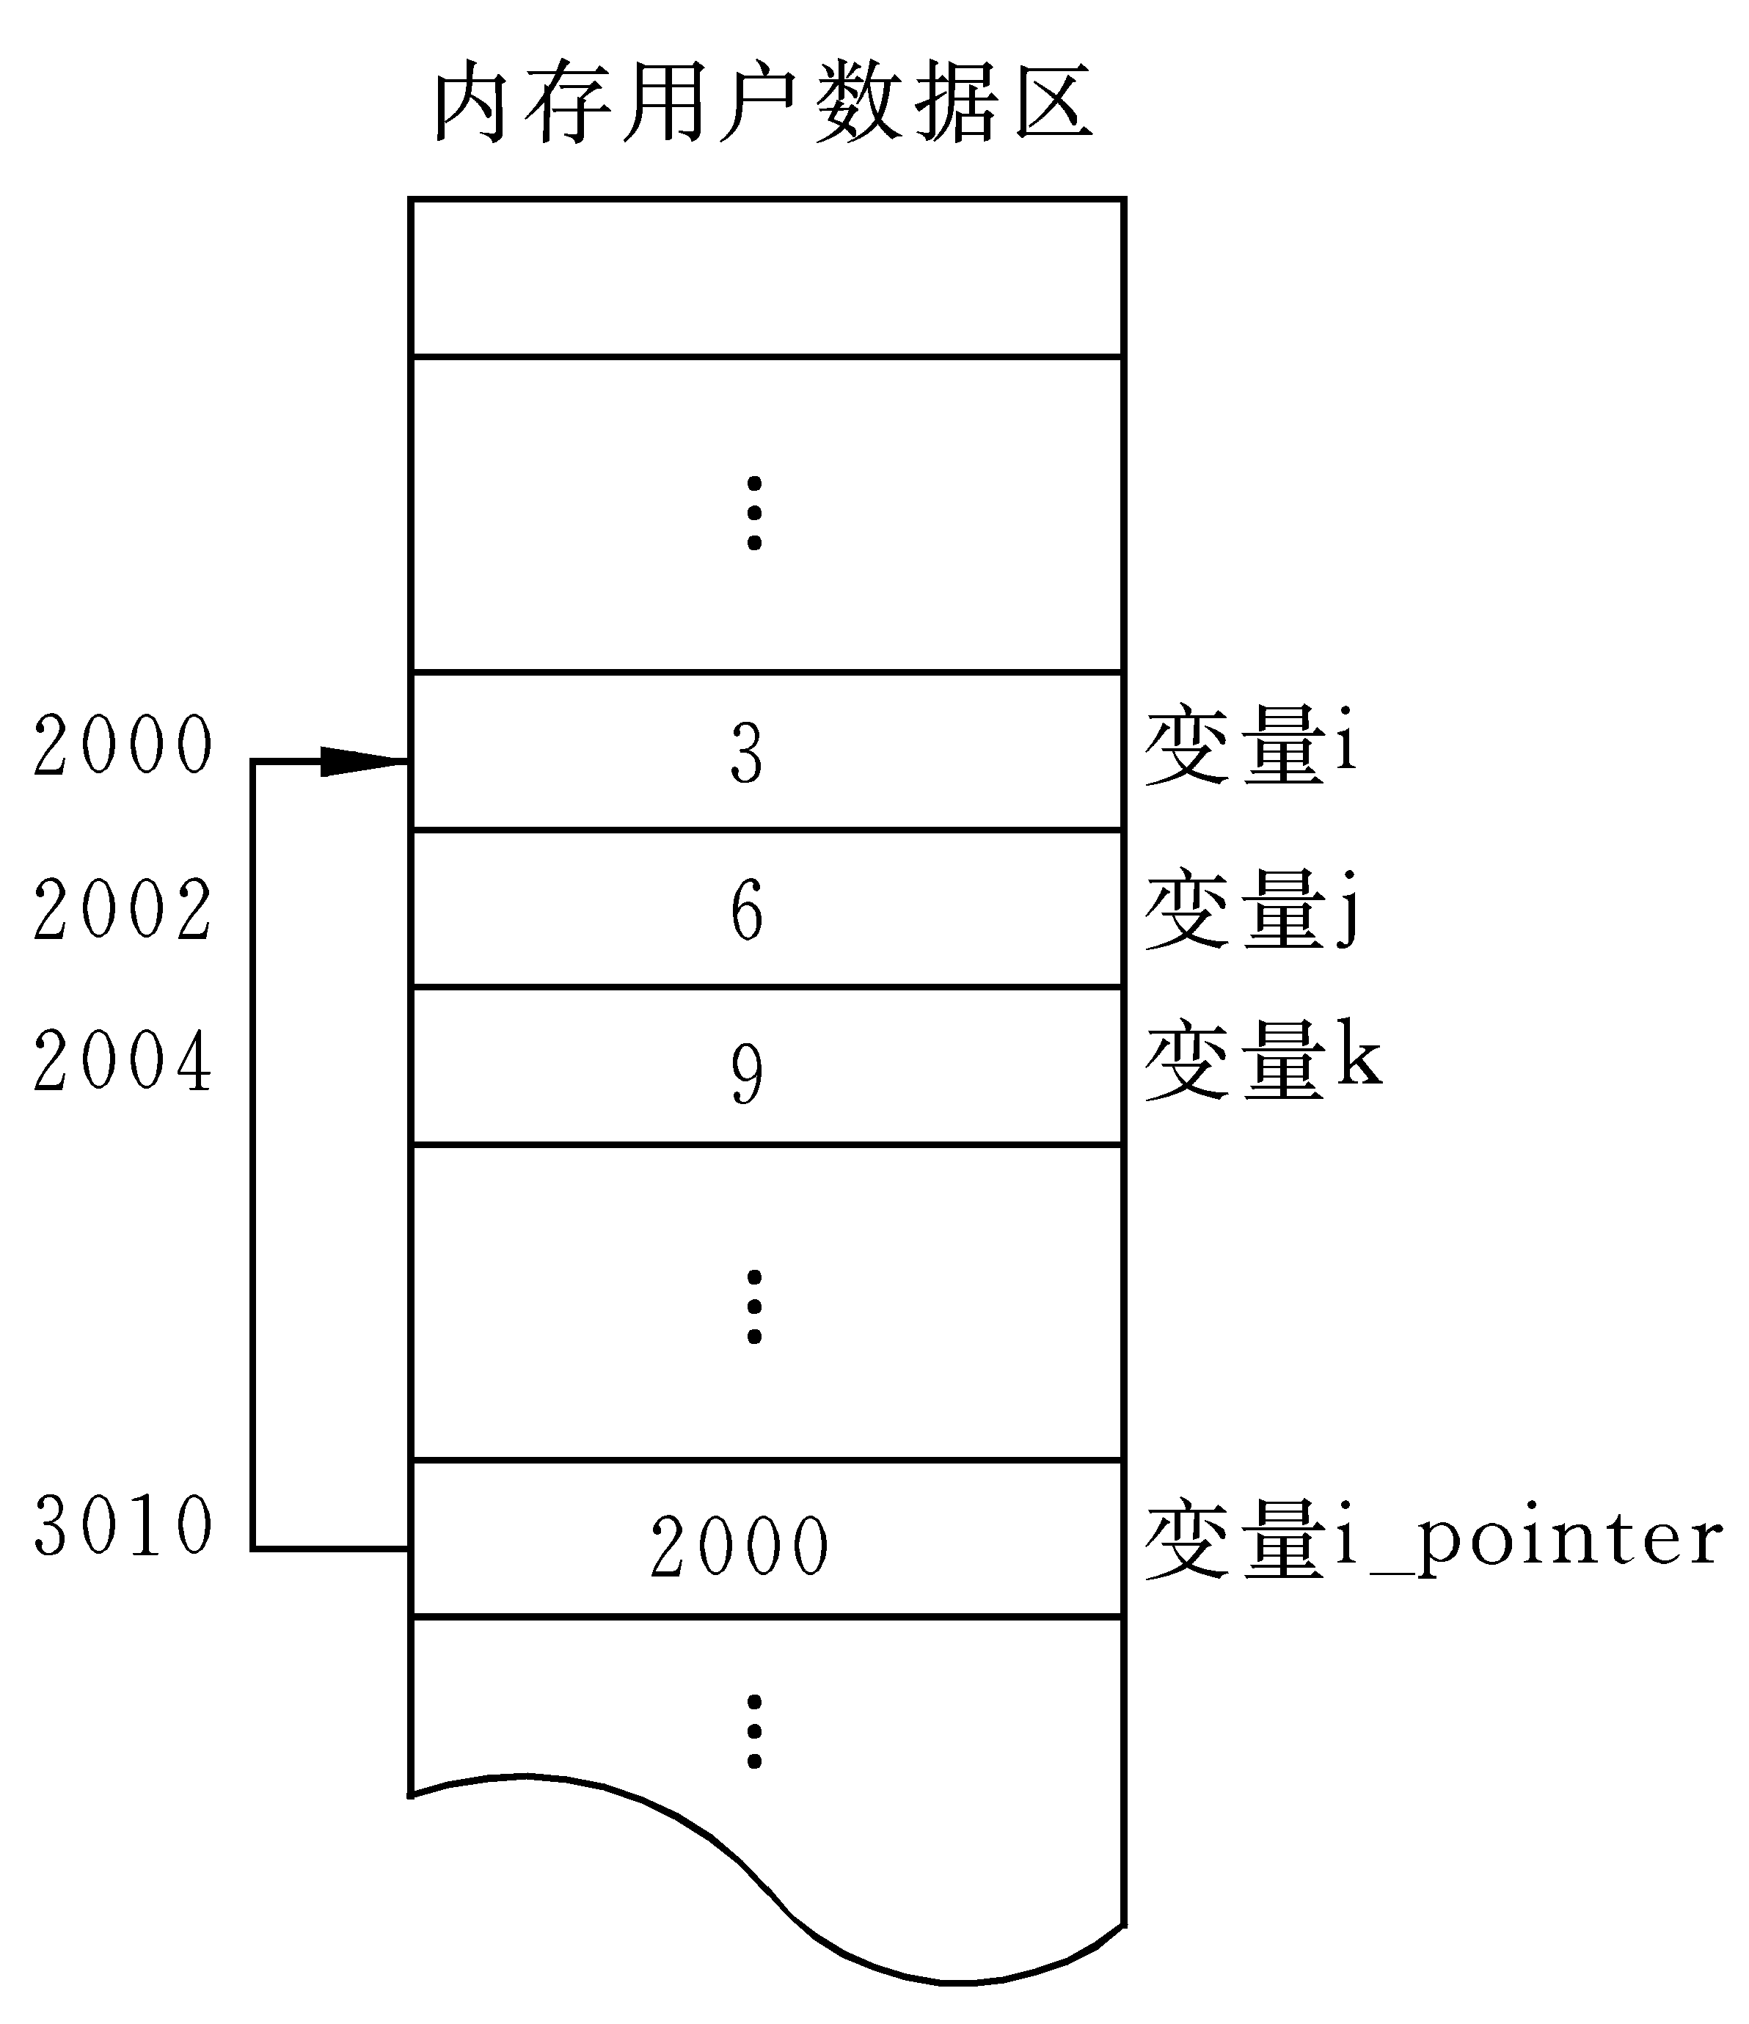
初识指针
在Ｃ语言中，指针是一种特殊的变量，它是存放地址的。假设我们定义了一个指针变量
int *i_pointer
用来存放整型变量 i 的地址。
可以通过语句：i_pointer ＝＆ｉ；

Slide 8
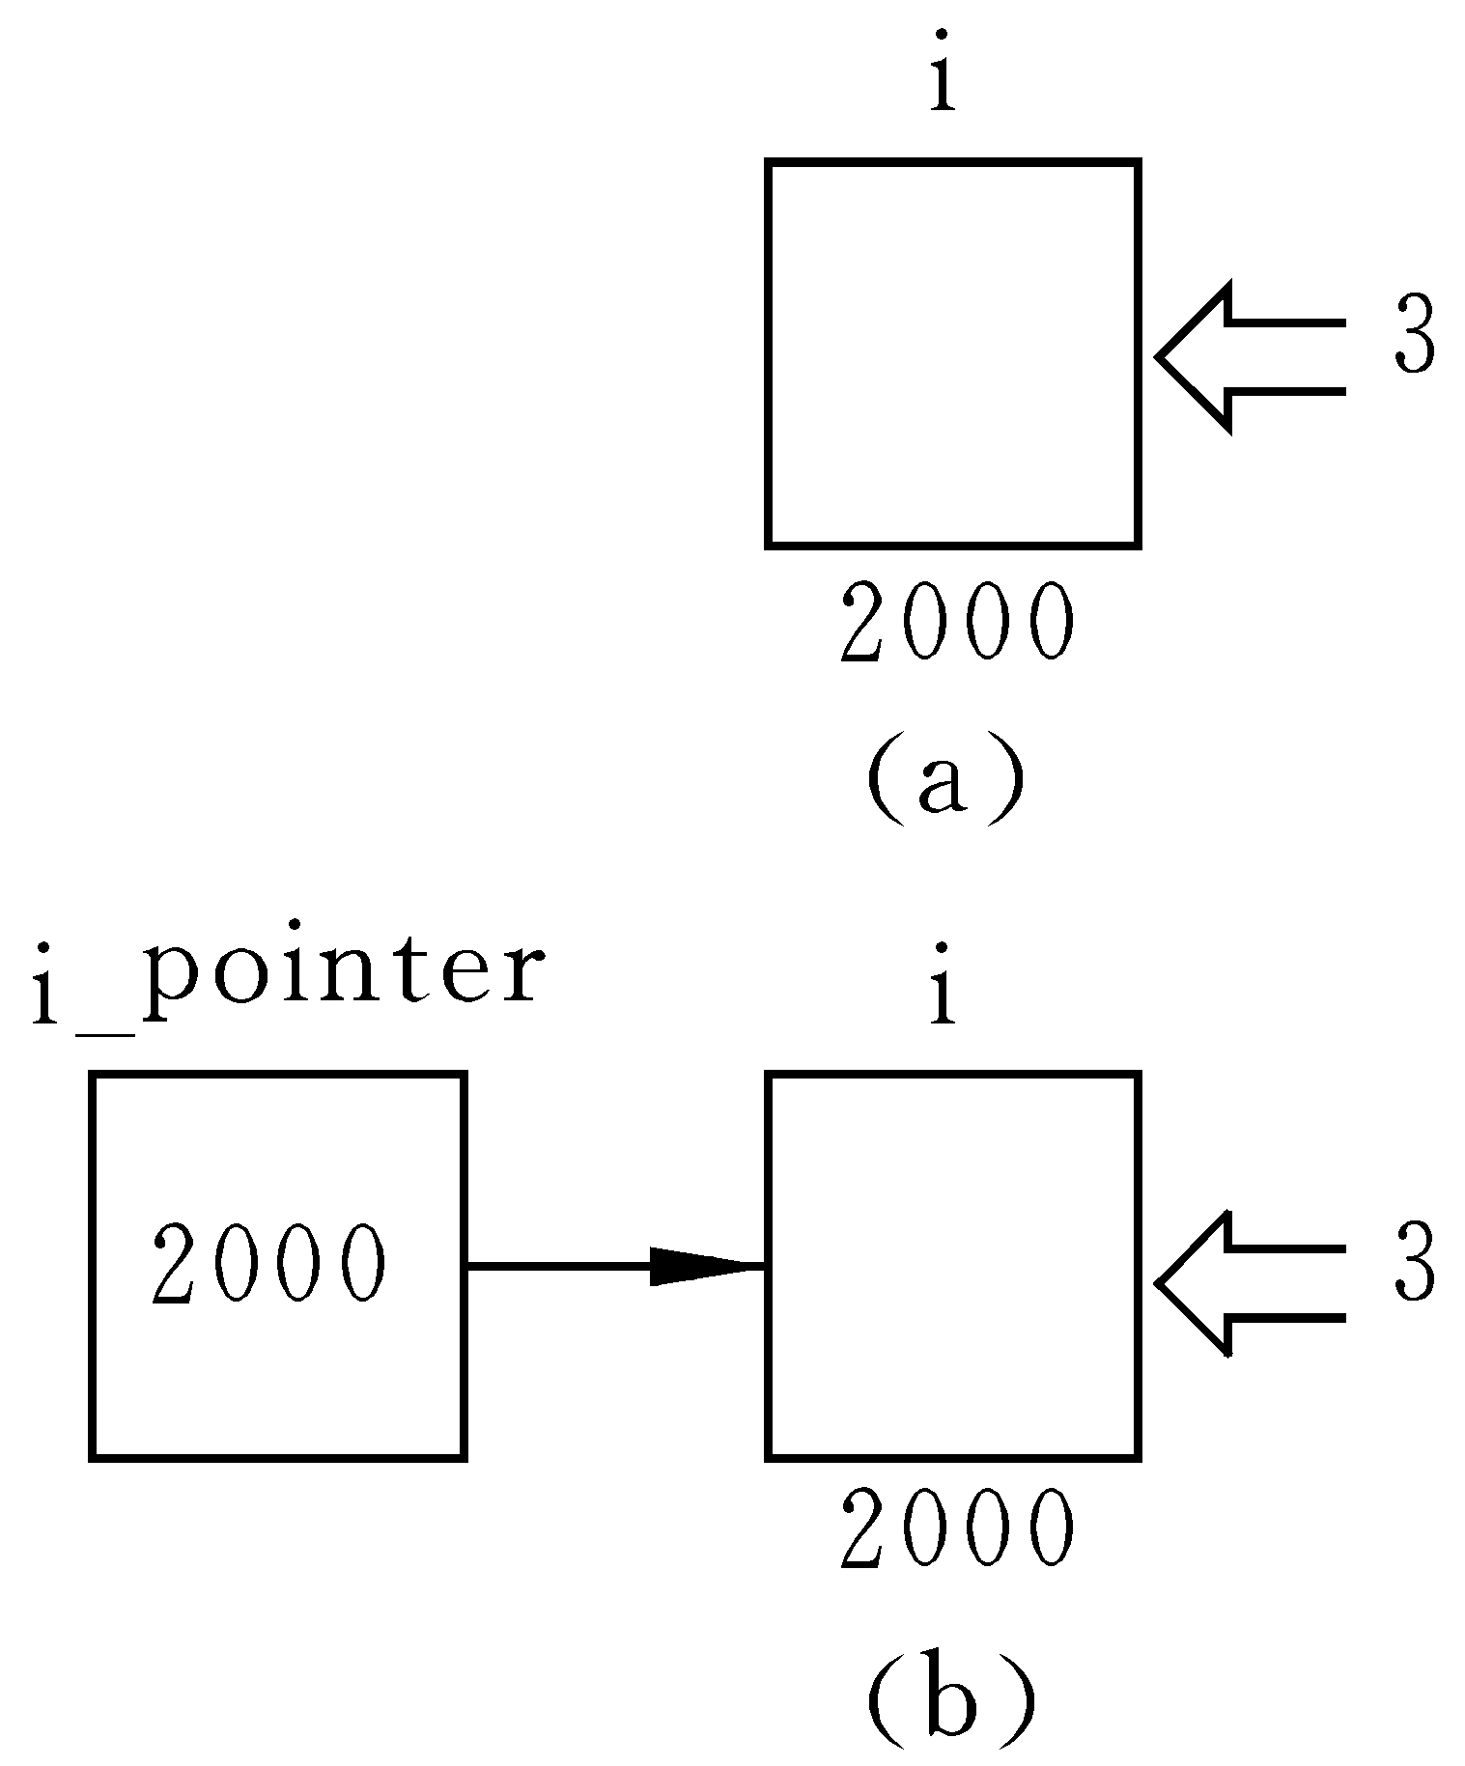
初识指针
将ｉ的地址(2000)存放到i_pointer中。这时， i_pointer的值就是(2000) ，即变量ｉ所占用单元的起始地址。
要存取变量ｉ的值，可以采用间接方式：先找到存放“ｉ的地址”的变量i_pointer ，从中取出ｉ的地址(2000)，然后取出ｉ的值3。

Slide 9
初识两个操作符“*”和“&”
*：这玩意叫做取值操作符
&：而这玩意叫做取址操作符
如：int i = 2000;
int *pointer;
pointer = &i;
printf("%d\n", *pointer);

Slide 10
指针与指针变量
知道了一个变量的地址，就可以通过这个地址来访问这个变量，因此，又把变量的地址称为该变量的“指针” 。
C语言中可以定义一类特殊的变量，这些变量专门用来存放变量的地址，称为指针变量。
注意：指针变量的值（即指针变量中存放的值）是地址（即指针）。请区分“指针”和“指针变量”这两个概念。

Slide 11
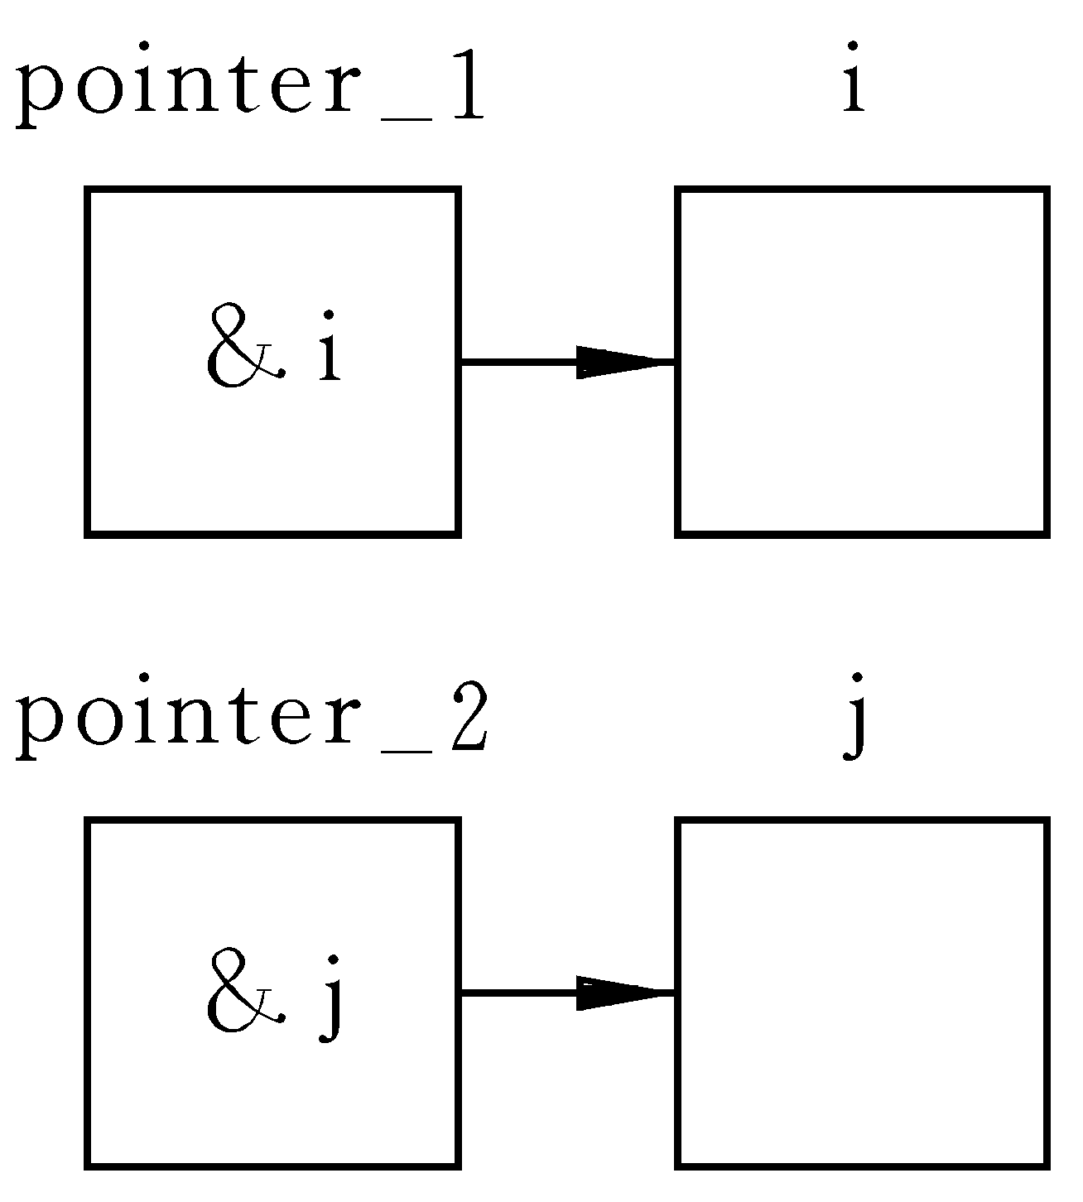
定义一个指针变量 "*"
下面都是合法的定义：
float *pointer_３； // pointer_３是指向float型 变量的指针变量
char *pointer_４； // pointer_４是指向字符型变 量的指针变量
可以用赋值语句使一个指针变量得到另一个变量的地址，从而使它指向一个该变量。如：

Slide 12
在定义指针变量时要注意两点
一、指针变量前面的“*”，表示该变量的类型为指针型变量。其一般形式为：
    类型说明符 *变量名；
其中，*表示这是一个指针变量，变量名即为定义的指针变量名，类型说明符表示本指针变量所指向的变量的数据类型。
  例如: float *pointer_1；
  指针变量名是pointer_1 ，而不是* pointer_1 。

Slide 13
在定义指针变量时要注意两点
二、在定义指针变量时必须指定基类型。
需要特别注意的是，只有整型变量的地址才能放到指向整型变量的指针变量中。下面的赋值是错误的∶
float a;
int * pointer_1;
pointer_1=&a;
/*将float型变量的地址放到指向整型变量的指 针变量中，错误 */

Slide 14
指针变量的引用 “&”
请牢记，指针变量中只能存放地址（指针），
不要将一个整数（或任何其他非地址类型的数据）赋给一个指针变量，否则编译器也会把该值当成一个地址来处理。
Ｃ语言中提供了地址运算符&来表示变量的地址。
其一般形式为： &变量名；
如&a表示变量a的地址，&b表示变量b的地址。当然，变量本身必须预先声明。

Slide 15
代码分析
例：通过指针变量访问整型变量
void main()
{
int a,b;
  int *pointer_1, *pointer_2;
  a=100; b=10;
  pointer_1 = &a;
  pointer_2 = &b;
  printf("%d,%d\n",a,b);
  printf("%d,%d\n",*pointer_1, *pointer_2);
}

Slide 16
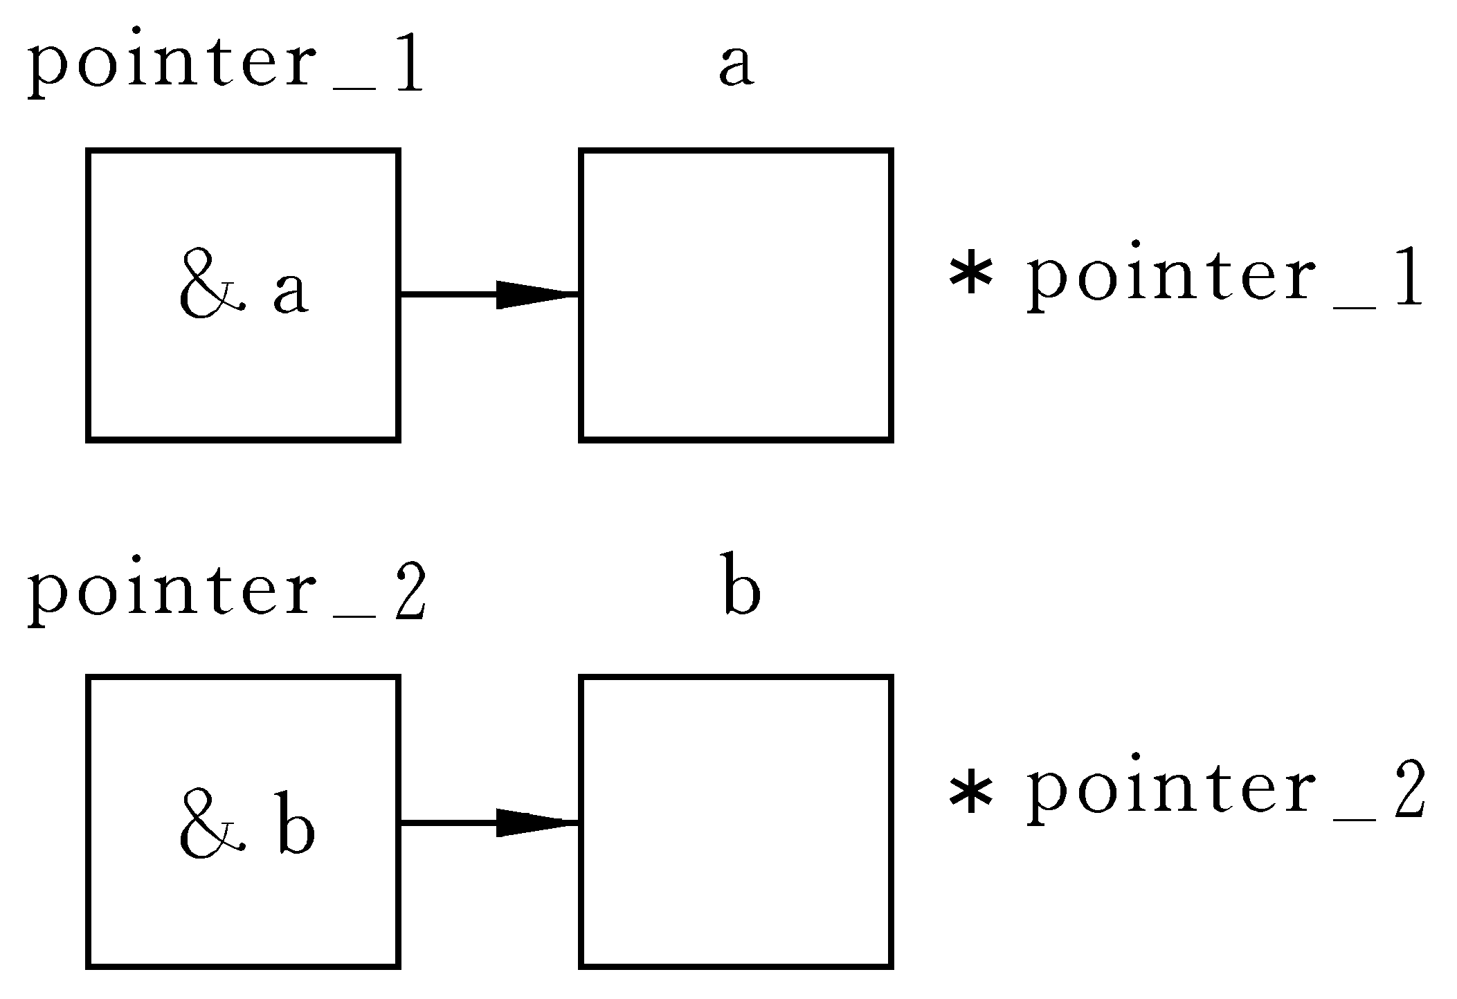
代码分析

